Slide 1


Slide 2
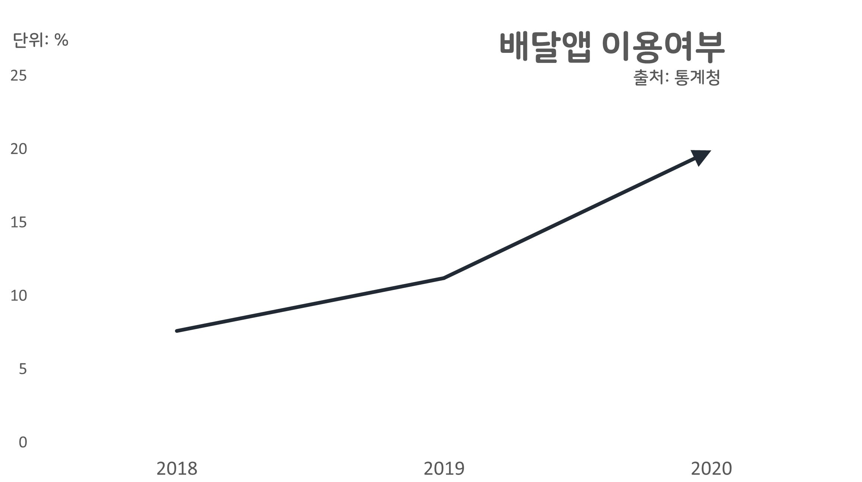
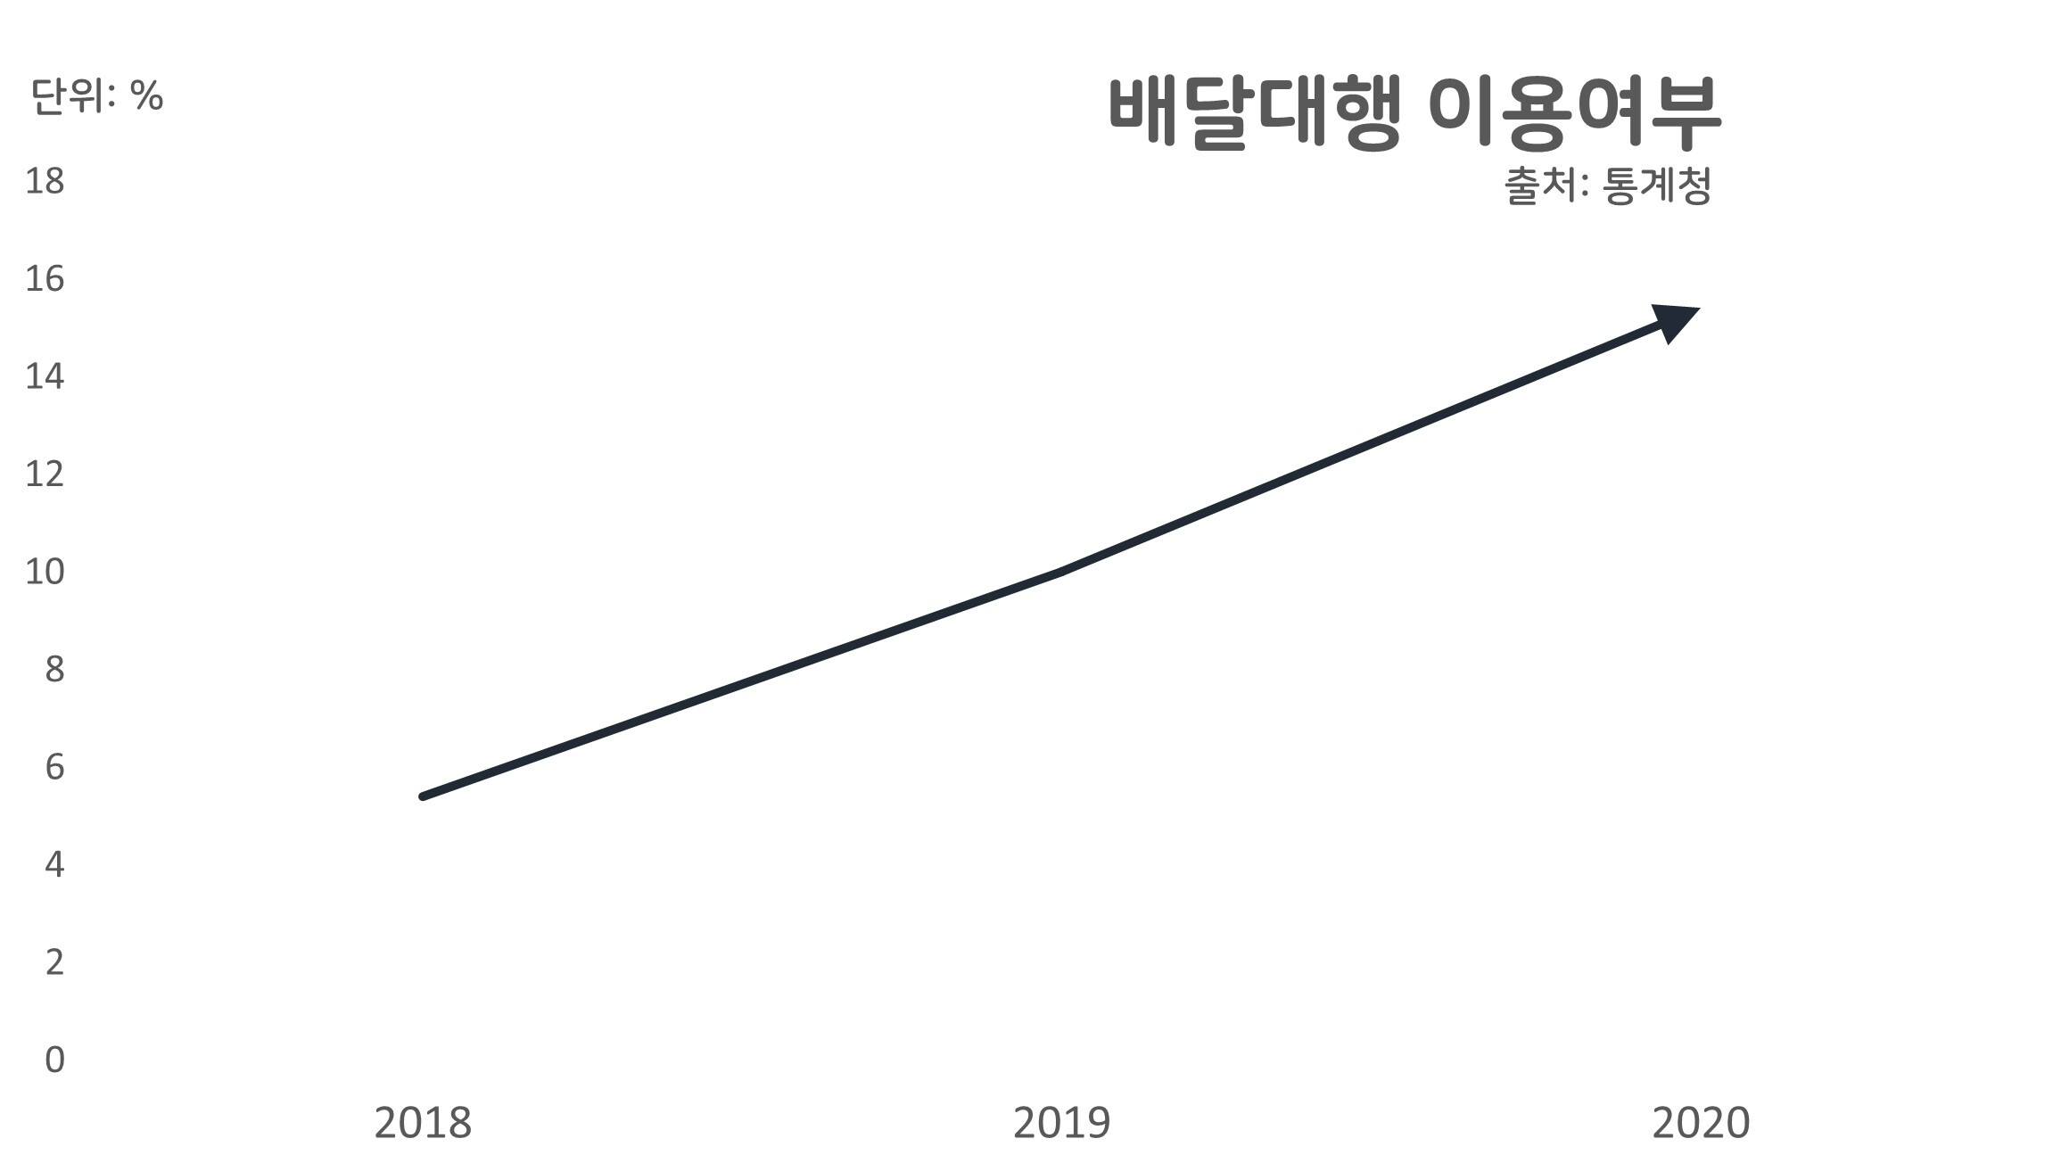
📢서론

Slide 3

📄목차
본 분석은 배달데이터에서 가장 많은 비율을 차지한 서울, 경기지역으로 분석 범위를 한정하여 배달문화 및 요식업계의 창업/폐업을 살펴본 것으로,
지역을 시군구로 세분화 하고, 요식업 업종별로 세분화하여 진행한 분석결과가 담겨있습니다.
더불어 지역별 인구 특성(예_가구수, 연령대분포비율, ...) 에 따른 배달 문화의 변화 및 창업/폐업의 관계를 살펴본 내용이 담겨있습니다.
0
0
활용 데이터 소개
코로나19로 배달 추이가 어떻게 변화하였는지,
요식업계 중 어느 업종의 배달건수가 가장 많았는지, 업종별 창업/폐업은 어떻게 이루어졌는지 등을
살펴볼 수 있습니다.
코로나19와 배달문화/요식업계 가볍게 훑어보기
-1-1. 코로나19 전후 배달 추이 살펴보기
-1-2. 코로나19와 요식업계 창업/폐업 추이 살펴보기
1
1
서울, 경기지역의 시군구를 기준으로
업종별, 지역별 배달 및 창업/폐업 추이,
인구 데이터와 배달의 상관관계 등을 파악해볼 수 있습니다.
코로나19와 요식업계 심화분석
-업종별로 살펴보기
-2-1. 지역별 배달 건수 & 배달 증가율 순위
-2-2. 상관관계 분석 - 연령대별 인구 비율&배달 증가율 , 가구당 가구원수 비율&배달 증가율
-2-3. 해당 업종 창업 분석
-2-4. 해당 업종 폐업 분석
2
2
3
3
결론 및 한계점
-3-1. 결론 - 인사이트 도출
-3-2. 한계점

Slide 4
활용 데이터 소개
0
0

Slide 5
0. 활용 데이터 소개
지역별로 데이터 개수를 봤을 때, 서울과 경기도를 제외한 지역들 모두 데이터 수가 너무 적었기에,
데이터가 편중된 경기도와 서울 지역을 위주로 보기로 결정했습니다.
✏데이터 소개
1. 배달데이터 : dlvr_call.csv 사용 (제공 데이터)
2. 인구 데이터 : KOSIS 데이터(가구주의_연령및가구원수별_가구_일반가구.csv )
3. 세대당 가구 데이터: KOSIS 데이터(가구주의_연령및가구원수별_가구_일반가구.csv)
4. 창업/폐업 데이터
-StartupOrClosing_Region.csv, StartupOrClosing_Shop (제공 데이터)
-폐업_업종_분류.xlsx,창업업종명_shop.csv, 창업업종명_region.csv (제공데이터를 자체적으로 가공한 데이터)

Slide 6
코로나19와 배달문화/요식업계 가볍게 훑어보기
1
1

Slide 7
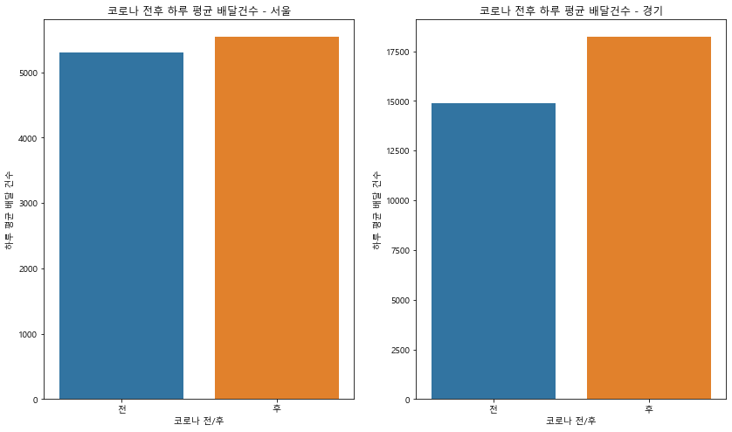
1. 코로나19와 배달문화/요식업계 가볍게 훑어보기
-1-1. 코로나19 전후 배달 추이 살펴보기
: 코로나 전후 업종 전체 시도별 일 평균 배달건수
서울
경기
▲ 코로나 전은 5340건이었으며,
코로나 후에는 5524건으로 증가하였습니다.
▲ 코로나 전은 14885건이었으며,
코로나 후에는 18221건으로 증가하였습니다.

Slide 8
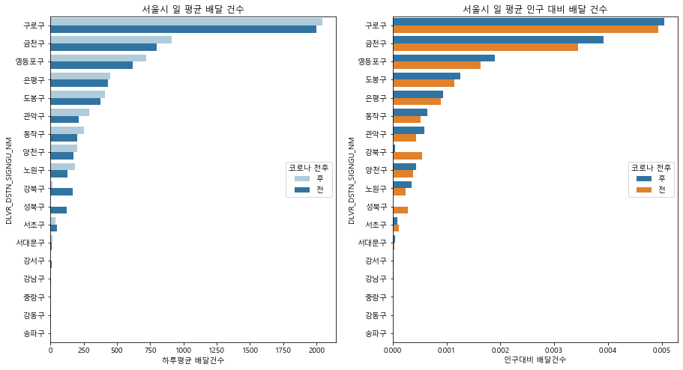
1. 코로나19와 배달문화/요식업계 가볍게 훑어보기
-1-1. 코로나19 전후 배달 추이 살펴보기
: 서울, 업종 전체 시군구별 일 평균 배달건수, 일 평균 인구 대비 배달건수
서울시, 일 평균 배달건수
서울시, 인구 대비 배달건수
구로구는 코로나 전후 모두 다른 지역보다 일 평균 배달 건수가 많았습니다.
강북구, 서초구, 서대문구, 강서구, 강남구, 중랑구, 강동구, 송파구는 데이터가 매우 적었습니다.
인구대비 배달 건수는 역시 구로구가 제일 많았고, 도봉구, 은평구, 동작구, 관악구는 인구를 고려하지 않은 일 평균 배달건수와 순위가 변화했습니다.

Slide 9
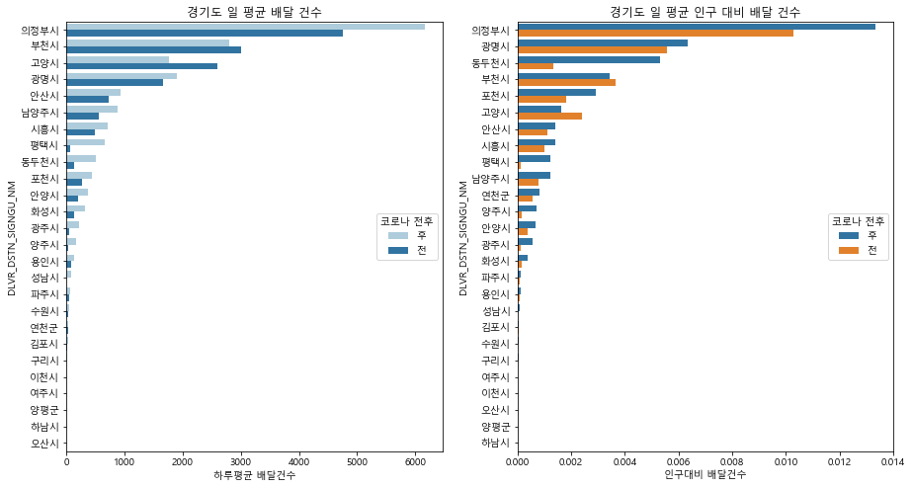
1. 코로나19와 배달문화/요식업계 가볍게 훑어보기
-1-1. 코로나19 전후 배달 추이 살펴보기
: 경기, 업종 전체 시군구별 일 평균 배달건수, 일 평균 인구 대비 배달건수
경기도, 일 평균 배달건수
경기도, 인구 대비 배달건수
전체적으로 코로나 이후로 배달 건수가 증가하는 모습을 보이나, 부천시와 고양시의 경우 코로나 이후 감소했습니다.
의정부시가 다른 지역에 비해 배달 건수가 월등히 높습니다.
부천시, 고양시, 광명시는 다른 지역에 비해 배달 건수가 많으며, 평택시, 동두천시, 광주시, 양주시는 코로나 전후로 배달건수가 크게 증가했습니다.

Slide 10
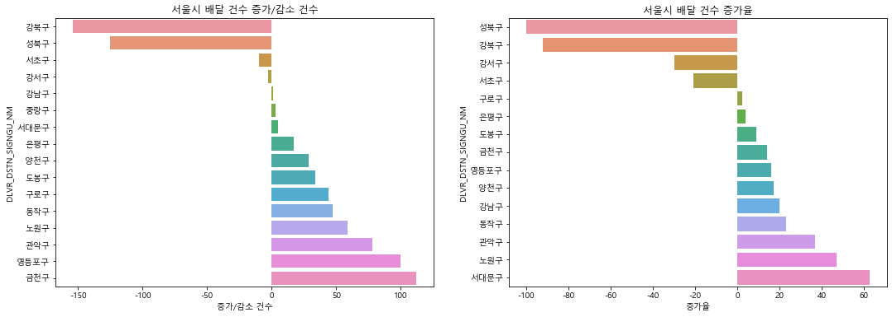
1. 코로나19와 배달문화/요식업계 가볍게 훑어보기
-1-1. 코로나19 전후 배달 추이 살펴보기
: 서울, 업종 전체 시군구별 코로나 전대비 코로나 이후, 일 평균 배달 증감 건수 & 증가율
서울시, 일 평균 배달 증가/감소 건수
서울시, 일 평균 배달 건수 증가율
금천구, 영등포구, 관악구, 노원구가 일 평균 50건 이상 증가했으며, 배달 건수가 가장 많았던 구로구의 경우 6번째로 많이 증가했습니다.
증가율로 보면, 증가 건수 자체가 많지는 않았던 서대문구가 제일 높고, 그 다음으로 노원구, 관악구, 동작구가 뒤를 이었습니다.
강남구의 경우, 일 평균 배달 건수는 매우 적었으나, 증가율은 비교적 높게 나타났습니다.
강북구, 성북구는 다른 지역에 비해 매우 큰 감소세를 보입니다..
일 평균 배달건수가 많았던 구로구의 경우, 양의 증가율이긴 하나, 순위가 낮습니다.

Slide 11
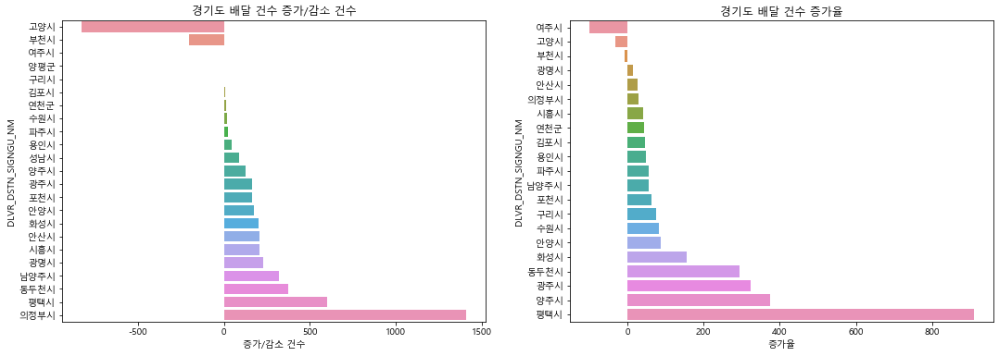
1. 코로나19와 배달문화/요식업계 가볍게 훑어보기
-1-1. 코로나19 전후 배달 추이 살펴보기
: 경기, 업종 전체 시군구별 코로나 전후 일 평균 배달 증감 건수 & 증가율
경기도, 일 평균 배달 증가/감소 건수
경기도, 일 평균 배달 건수 증가율
의정부시는 타 지역과의 배달건수 증가 건수 격차가 매우 크게 나타나는 것에 반해, 증가율 자체는 크지 않았습니다.
평택시의 경우, 다른 지역과의 증가율의 격차가 매우 크게 나타났습니다.
평택시, 동두천시, 양주시, 화성시의 경우, 증가율이 타 지역에 비해 매우 높게 나타나는데,
이는 코로나 이전 데이터 양 자체가 매우 적었기 때문이라고 추측됩니다.
배달 건수 감소량이 매우 컸던 고양시의 경우, 감소율은 여주시에 비해 작았습니다.
여주시의 경우, 배달 증가 건수는 그래프 상에서 확인할 수 없으나, 감소율은 매우 크게 나타나는데,
이는 여주시의 데이터가 매우 적었기 때문에 나타나는 현상이라고 볼 수 있습니다.

Slide 12
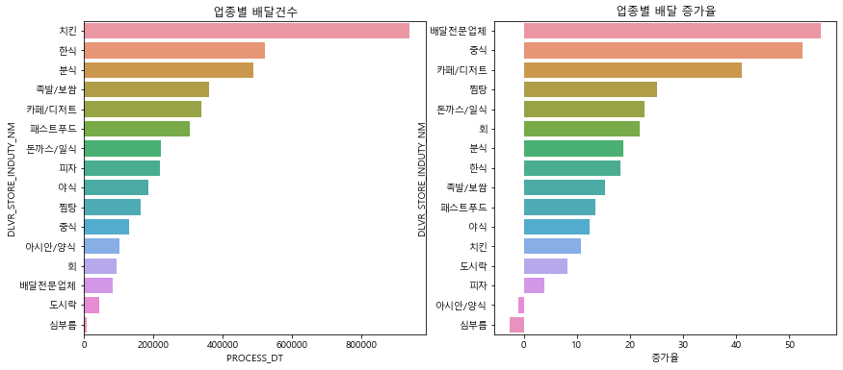
1. 코로나19와 배달문화/요식업계 가볍게 훑어보기
-1-1. 코로나19 전후 배달 추이 살펴보기
: 수도권지역, 업종별 배달건수
업종별 배달건수
업종별 배달 증가율
서울,경기의 업종별 배달 건수를 봤을 때,치킨의 배달 건수가 압도적으로 많았습니다.
치킨은 배달 건수는 많으나, 증가율을 따졌을 때는 그다지 높지 않았으며, 배달 건수가 그다지 많지 않았던 배달전문업체의 증가율이 두드러집니다.
중식 역시, 배달 건수 자체는 많지 않으나 증가율이 높았습니다.
심부름과 아시안/양식은 코로나 이후 배달 건수가 감소했으며. 특히 아시안/양식의 경우, 배달건수가 비슷했던 회보다 증가율이 더 낮게 나타났습니다.

Slide 13
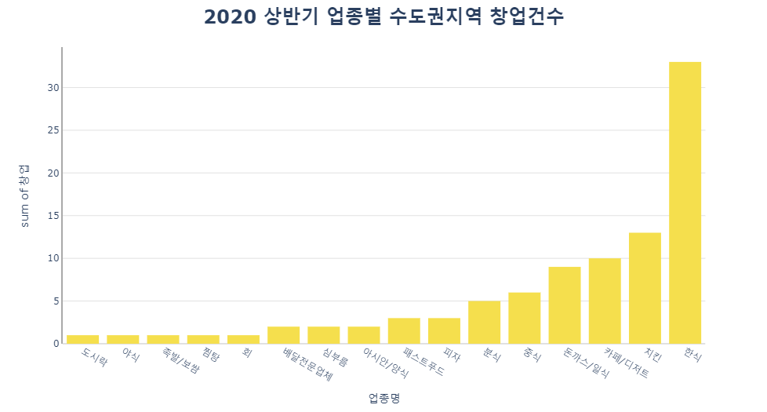
1. 코로나19와 배달문화/요식업계 가볍게 훑어보기
-1-2. 코로나19와 요식업계 창업/폐업 추이 살펴보기
: 업종별 수도권지역 창업건수
2020 상반기 업종별 수도권지역 창업건수
수도권지역 업종별 배달 증가율보다는 업종별 배달건수와 더욱 큰 상관관계가 있는 걸로 보입니다.
배달데이터의 업종명을 기준으로 창업데이터의 업종명을 수정하는 과정에서 대부분의 업종이 한식에 분류되었기에,
수도권지역 업종별 배달 건수에서 2순위인 한식이, 1순위인 치킨을 제치고, 창업건수에서 1순위를 차지한 것 으로 추측됩니다.
족발/보쌈의 경우, 업종별 배달건수에서 4순위를 차지한 반면, 창업건수는 현저히 적은 수치를 기록했습니다.

Slide 14
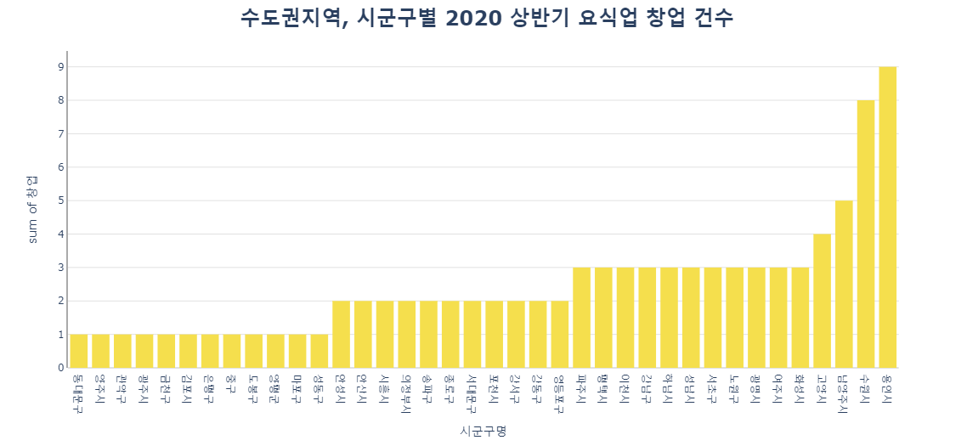
1. 코로나19와 배달문화/요식업계 가볍게 훑어보기
-1-2. 코로나19와 요식업계 창업/폐업 추이 살펴보기
: 수도권지역, 시군구별 요식업 창업건수
수도권지역, 시군구별 2020 상반기 요식업 창업건수
단 9건의 창업건수를 지닌 지역이 가장 많은 창업건수를 지닌 지역이라는 점,
총 56개의 지역 중 34개의 지역에서, 창업건수가 1건에서 3건에 불과했다는 점,
창업건수가 0건에 해당하는 지역이 총 16개의 지역인 점에서
데이터의 수가 전체적으로 너무 적어서 창업 추이를 살펴보는데서 어려움이 있었습니다.

Slide 15
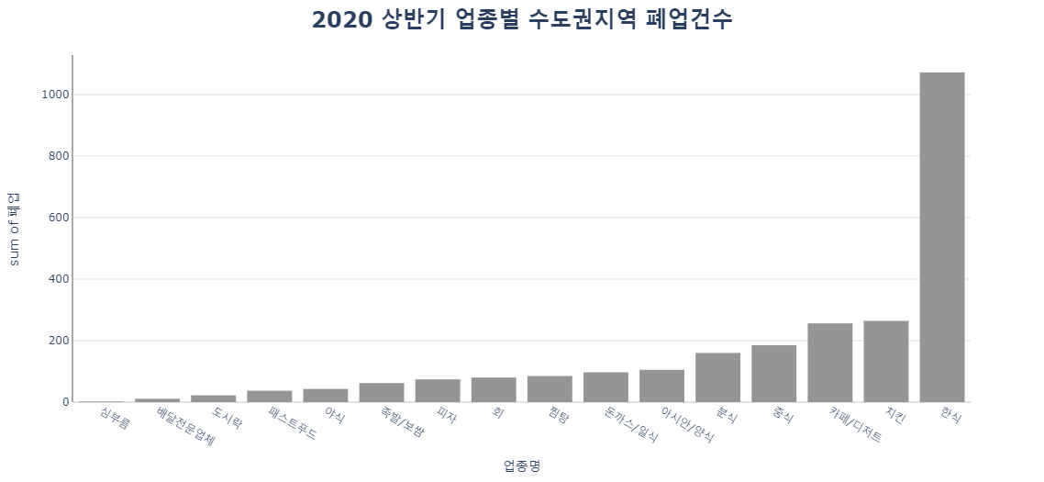
1. 코로나19와 배달문화/요식업계 가볍게 훑어보기
-1-2. 코로나19와 요식업계 창업/폐업 추이 살펴보기
: 업종별 수도권지역 폐업건수
2020 상반기 업종별 수도권지역 폐업건수
업종별 배달건수와 비슷한 수치로 폐업이 이루어지는 걸로 보입니다.
업종별 배달건수에서 낮은 순위를 차지했던 배달전문업체와 심부름의 경우,
폐업건수를 살펴보면 다른 업종에 비해 현저히 낮은 수치를 기록하고 있다는 점에서 해당 업종에는 배달건수가 큰 영향을 미치지 않은 걸로 보입니다.
반면, 업종별 배달건수에서 낮은 순위를 차지했던 아시안/양식의 경우,
폐업건수에서 꽤 높은 순위를 차지했다는 점에서 해당 업종에는 배달건수가 큰 영향을 끼친 걸로 파악됩니다.
폐업데이터도, 배달데이터의 업종명을 기준으로 업종명을 수정하는 과정에서 대부분의 업종이 한식에 분류되었기에
한식이 폐업건수에서 1순위를 차지한 것으로 보입니다.

Slide 16
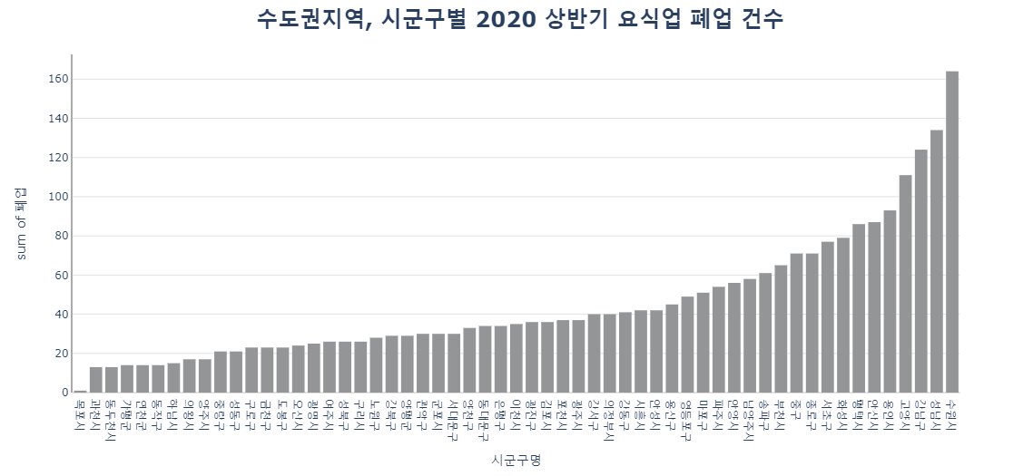
1. 코로나19와 배달문화/요식업계 가볍게 훑어보기
-1-2. 코로나19와 요식업계 창업/폐업 추이 살펴보기
: 수도권지역, 시군구별 요식업 폐업건수
수도권지역, 시군구별 2020 상반기 요식업 폐업건수
총 56개의 지역 모두 폐업이 1건씩은 발생하였다는 점에서, 창업보다는 폐업이 2020년 상반기 많이 일어났음을 파악할 수 있습니다.
창업데이터에 비해 폐업데이터는 폐업의 추이를 살펴보기에 더욱 적절한 데이터로 판단됩니다.

Slide 17
코로나19와 요식업계 심화분석 -업종별로-
2
2

Slide 18
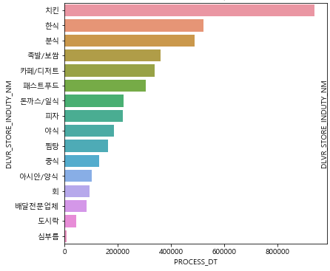
2. 코로나19와 요식업계 심화분석
-분석에 앞서
수도권지역, 업종별 총 배달건수
배달건수가 가장 많은 업종
코로나 전 대비 배달 증가율이
‘연령대별 인구 비율’ 혹은
‘가구당 가구원수 비율’과
유의미한 상관관계를 보인 업종
분석은 ‘시군구별 배달건수와 배달증가율’,
‘배달 증가율과 연령대별 인구비율과의 상관관계 & 배달 증가율과 가구당 가구원수 비율과의 상관관계 ’,
‘시군구별 폐업건수’ 순으로 진행되었습니다.

Slide 19
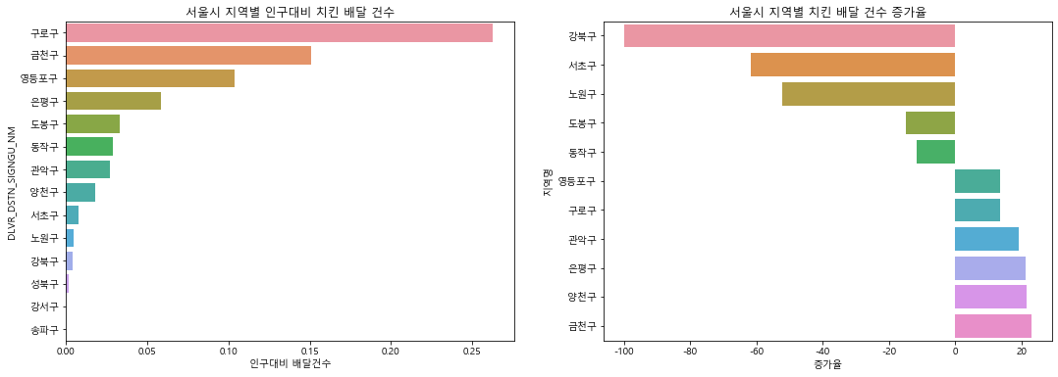
🍗치킨_서울
2. 코로나19와 요식업계 심화분석
-배달 건수 & 배달 증가율 순위
인구대비, '구로구' 가 압도적으로 높은 배달건수를 기록하였으며, 그 다음으로 높았던 4개의 지역은 순서대로 ‘금천구. 영등포구, 은평구, 도봉구’였습니다.
위 5개의 지역 중 오직'도봉구'를 제외한 4지역 모두 증가세를 보였습니다.
증가율 상위 지역에서 인구대비 증가 건수 상위 5위에 들지 않는 지역은 '관악구, 양천구'입니다.

Slide 20
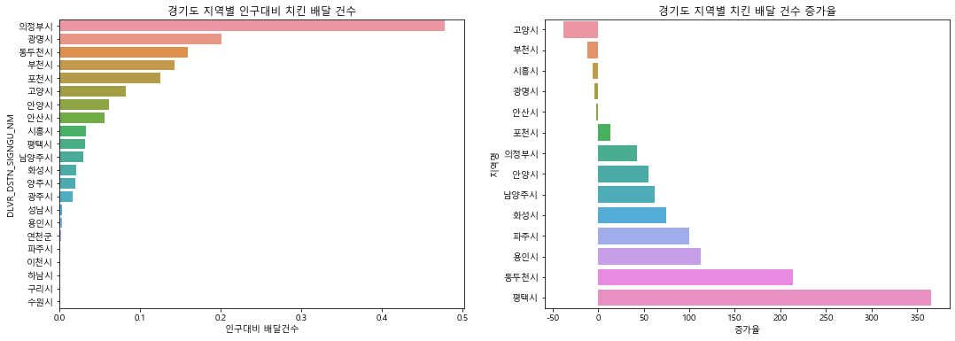
🍗치킨_경기
2. 코로나19와 요식업계 심화분석
-배달 건수 & 배달 증가율 순위
인구대비, '의정부시' 가 압도적으로 높은 배달건수를 기록하였으며, 그 다음으로 높았던 4개의 지역은 순서대로 ‘광명시, 동두천시, 부천시, 포천시’였습니다.
위 5개의 지역 중 '광명시, 부천시'를 제외한 3지역은 코로나 이후 증가세를 보였습니다.
증가율 상위 5개 지역 중 에서 인구대비 증가 건수 상위 3위에 들지 않는 지역은 '평택시, 파주시, 화성시'입니다.

Slide 21
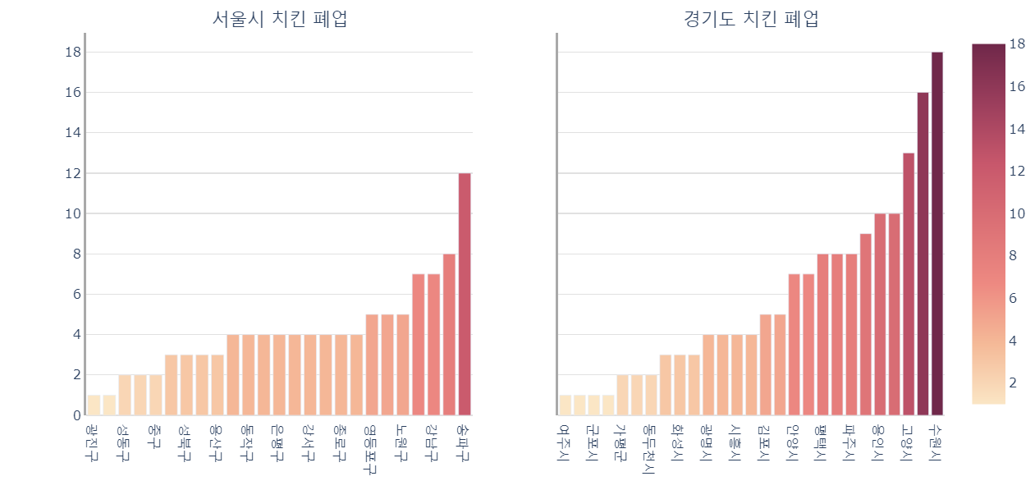
2020 상반기 수도권지역,🍗치킨 폐업건수
2. 코로나19와 요식업계 심화분석
-폐업 분석
서울시는 송파구가 12건으로 가장 많았고, 강동구가 8건, 양천구와 강남구가 7건으로 뒤를 이었습니다. 이외의 지역에서는 폐업 수가 모두 5건 이하로 나타났습니다.
경기도는 수원시가 18건, 성남시가 16건, 고양시가 13건으로 가장 많았으며, 이외의 지역에서는 폐업 수가 10건 이하로 나타났습니다.

Slide 22
결론 및 한계점
3
3

Slide 23
3. 결론 및 한계점
-3-1. 결론_인사이트 도출
1. 인구적 특성과 배달 건수
서울시에서 배달 건수 증가율이 높았던 지역 → 높은 20대 인구 비율 + 높은 1인 가구 비율
경기도에서 배달 건수 증가율이 높았던 지역 → 높은 40~60대 인구 비율 + 높은 2인 가구 비율
대부분의 업종이 연령대별 인구 비율, 가구당 가구원수 비율과 배달건수 증가율과 의미 있는 상관관계를 보이지 X → But 족발/보쌈과 같은 일부 업종에서 예외적인 경우 존재
2. 창업
창업 건수가 존재하는 지역의 수가 너무 적음 → 의미 있는 창업 추이 분석 X
3. 배달과 폐업
사회적 거리두기로 인한 반사 이익? → 실제로는 그렇지 않은 지역도 존재
배달 건수가 많으면 폐업 수도 적은가? → 배달 건수가 많거나 배달 건수 증가율이 높은 지역 중에서 폐업 수가
높게 나타나는 경우도 존재

Slide 24
3. 결론 및 한계점
-3-2. 한계점
첫째, 데이터 자체의 문제
배달 데이터 : 지역별로 너무 크게 나타나는 수집 격차
창업/폐업 데이터
두 데이터 모두 수집 기간이 코로나 발생 이전, 이후 6개월에 불과 → 전체적인 추이를 살필 수 X
요식업 업종명이 배달 데이터와 일치 X, 통일된 기준으로 분류 X → 직접 재분류
데이터가 특정 시점에 한번에 기록 → 월별 추이를 살필 수 X
둘째, 데이터 자체의 문제로 인한 분석의 한계
배달 데이터 : 일부 지역의 경우 데이터 수가 너무 적어 그래프 상에 제대로 표현되지 X
창업/폐업 데이터: 업종명을 재분류하는 과정에서 모호한 단어들은 모두 상위 업종(ex 한식)에 포함 → 상위 업종의 창업/폐업 건수가 매우 크게 나타남

Slide 25
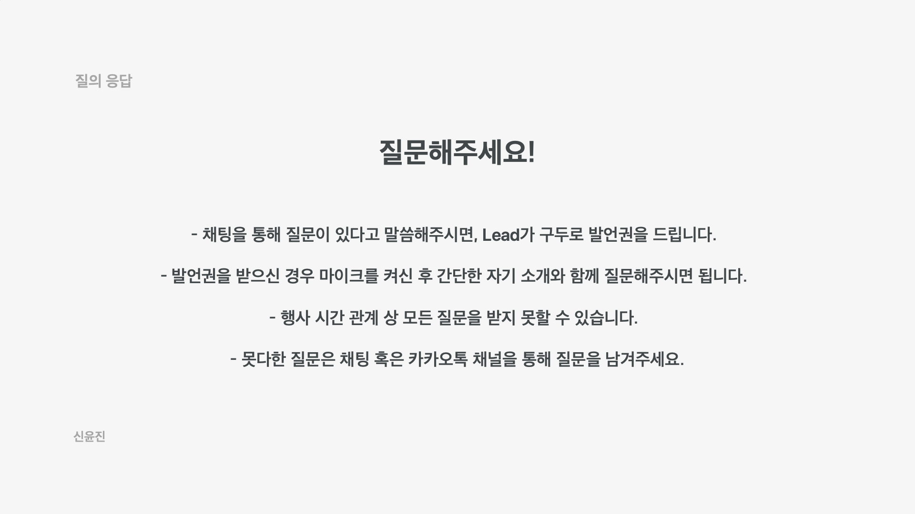
배달문화

Slide 26
분석한 내용이
많은 분들에게 유용하길 바라며,
이상 ‘배달문화’팀이었습니다.
발표를 들어주셔서 감사합니다 :)

